Slide 1
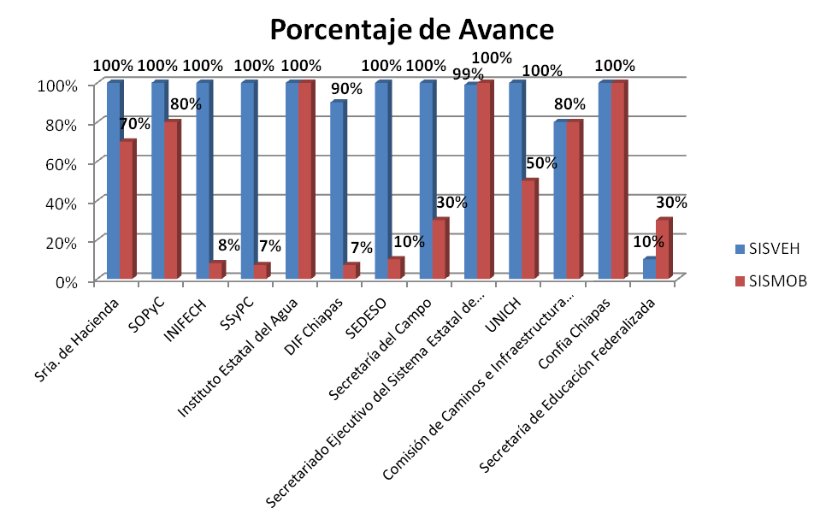
Avances en la actualización de los Registros Patrimoniales
En seguimiento a la información presentada en la segunda reunión del CACE 2018, efectuada el día 13 de julio del año en curso, se dio a conocer el cumplimiento a los compromisos que los mismos Organismos Públicos establecieron en las minutas de trabajo, mismo que presenta un avance comprendido del mes de enero al mes de julio del presente año:

Slide 2
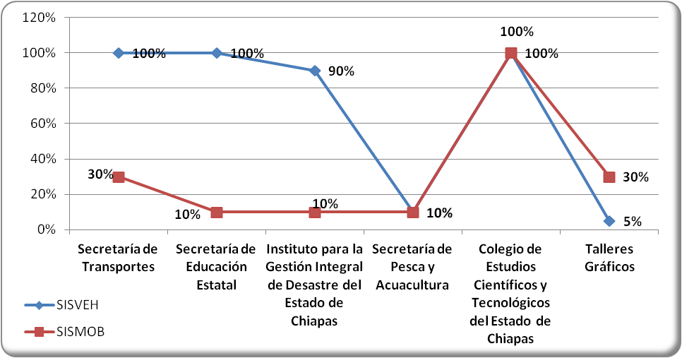
Avances en la actualización de los Registros Patrimoniales
Ahora bien, con respecto a los 6 OP´s que solicitaron atención y asesoramiento referente a la conciliación de sus registros, se presenta el siguiente avance a la fecha:

Slide 3
Avances en la actualización de los Registros Patrimoniales
Por último, quien ha cumplido en su conciliación en estos cuatro últimos meses, ha sido el OP que se informa, cumpliendo al 100% en su inventario en los Sistemas de Control Patrimonial:
Centro Regional de Formación Docente e Investigación Educativa.

Slide 4
Avances en la actualización de los Registros Patrimoniales
Comparativo en la Conciliación de Inventarios & Registros
2017
2018

